Slide 1
Kiểm tra bài cũ
Câu 1: Trình bày khái niệm và vai trò của tập tính ở động vật?
Câu 2. Nêu ứng dụng hiểu biết về tập tính vào thực tiễn đời sống con người?

Slide 2
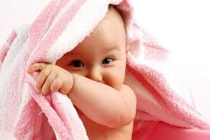

“ Ngày nào em bé cỏn con.
Bây giờ em đã lớn khôn thế này”
Câu ca dao sau nói về quá trình nào ở người?

Slide 3
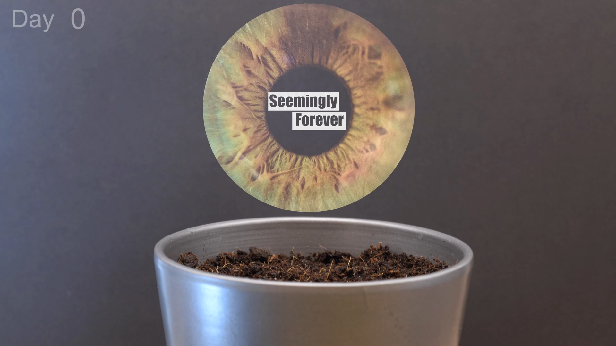

Slide 4

Nội dung bài học
I. Khái niệm sinh trưởng, phát triển và mối quan hệ giữa sinh trưởng, phát triển ở sinh vật.
II. Các nhân tố chủ yếu ảnh hưởng đến sinh trưởng và phát triển ở sinh vật

Slide 5
I. Khái niệm sinh trưởng, phát triển và mối quan hệ giữa sinh trưởng, phát triển ở sinh vật.
HS hoạt động nhóm: Đọc thông tin kết hợp với các hình ảnh trên và hoàn thành bảng
H1. Tìm hiểu về sinh trưởng, phát triển ở sinh vật
Sinh trưởng | Bản chất
 | Hình thức biểu hiện
Phát triển | Bản chất
 | Hình thức biểu hiện
Mối quan hệ giữa sinh trưởng và phát triển

Slide 6
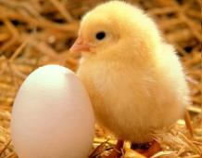
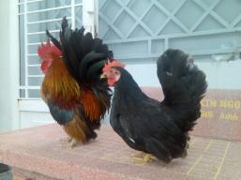

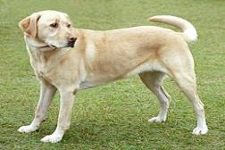
* Khái niệm sinh trưởng :
Ví dụ:
Sinh Trưởng
Gà con mới nở nặng 200g
Gà trống, mái sau 4 tháng nặng 2kg
Sinh Trưởng
Chó con mới sinh nặng 500g
Chó trưởng thành sau 6 tháng nặng 3kg
Nhận xét sự biến đổi về kích thước và khối lượng từ gà con thành gà trưởng thành, từ chó con thành chó trưởng thành ?

Slide 7
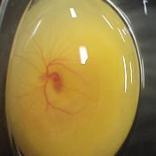
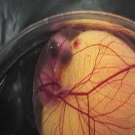
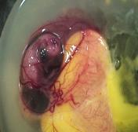
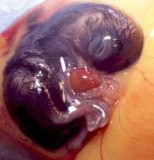
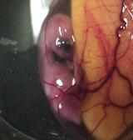
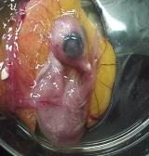
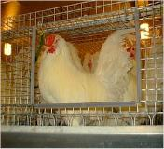
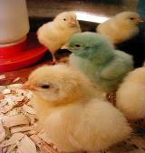
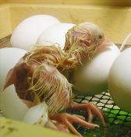
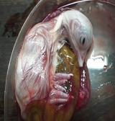
Nhận xét sự biến đổi từ trứng thành gà con đến gà trưởng thành?

Slide 8
H1. Tìm hiểu về sinh trưởng, phát triển ở sinh vật
Sinh trưởng | Bản chất
 | Hình thức biểu hiện
Phát triển | Bản chất
 | Hình thức biểu hiện
Mối quan hệ giữa sinh trưởng và phát triển
Sự tăng lên về số lượng và kích thước của tế bào.
Sự tăng về kích thước và khối lượng cơ thể
Những biến đổi diễn ra trong đời sống của một cá thể
Biểu hiện ở ba quá trình:
+ sinh trưởng
+ phân hóa (biệt hóa)
+ phát sinh hình thái cơ quan và cơ thể
- Liên quan mật thiết và liên quan đến môi trường sống.
- Sự sinh trưởng tạo tiền đề cho phát triển.
- Nếu không có sinh trưởng thì không có phát triển và ngược lại.

Slide 9
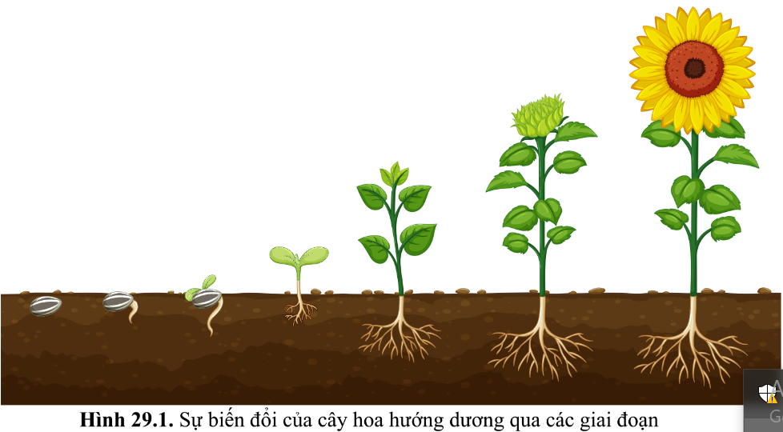

Mô tả các dấu hiệu thể hiện sự sinh trưởng, phát triển ở cây hoa hướng dương và con gà. Những biến đổi nào diễn ra trong đời sống của chúng thể hiện sự phát triển?
Cây hoH2. a hướng dương: Giai đoạn sinh trưởng (cây con -> cây trưởng thành) và giai đoạn phát triển (cây ra hoa -> Tạo quả -> Hạt)
Con gà: Giai đoạn phát triển (trứng thụ tinh -> gà con). Giai đoạn sinh trưởng (gà con -> gà trưởng thành).

Slide 10


I. Khái niệm sinh trưởng, phát triển và mối quan hệ giữa sinh trưởng, phát triển ở sinh vật.
- Sinh trưởng ở sinh vật là quá trình tăng về kích thước, khối lượng của cơ thể do tăng số lượng và kích thước của tế bào, làm cơ thể lớn lên. VD.
- Phát triển ở sinh vật là quá trình biến đổi tạo nên các tế bào, mô, cơ quan và hình thành chức năng mới ở các giai đoạn. VD.
- Sinh trưởng và phát triển có liên quan mật thiết với nhau, nối tiếp, xen kẽ nhau. Sinh trưởng là cơ sở cho phát triển. Phát triển làm thay đổi và thúc đẩy sinh trưởng.

Slide 11
II. Các nhân tố chủ yếu ảnh hưởng đến sinh trưởng và phát triển ở sinh vật
Các nhân tố
Dinh dưỡng
Nước
Nhiệt độ
Ánh sáng
Các nhân tố bên ngoài ảnh hưởng đến sinh trưởng và phát triển của sinh vật?

Slide 12

Hoạt động theo nhóm nghiên cứu thông tin SGK hoàn thành phiếu học tập

Slide 13
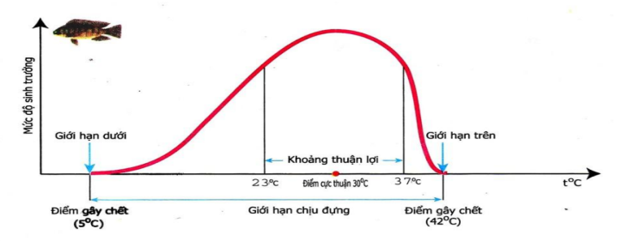
H3. Nếu động vật không được cung cấp thức ăn, còn thực vật không được cung cấp chất khoáng thì cơ thể thực vật và động vật sẽ như thế nào?
H4. Nước là thành phần cấu tạo của tế bào nên nước ảnh hưởng đến các quá trình phân chia và dãn dài của tế bào thực vật. Thiếu nước sẽ ảnh hưởng như thế nào đến quá trình sinh trưởng và phát triển của sinh vật?
H5. Quan sát hình sau, dựa vào đường cong của đồ thị trong hình để giải thích ảnh hưởng của nhiệt độ đến sự sinh trưởng và phát triển của cá rô phi?
H6. Nêu vai trò của ánh sáng đối với sự sinh trưởng và phát triẻn của thực vật và động vật?

Slide 14
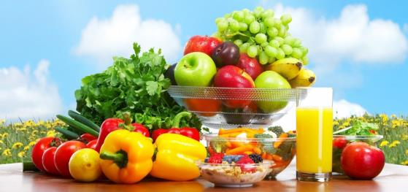
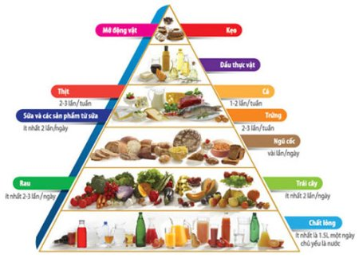
1. Ảnh hưởng của chất dinh dưỡng
Dinh dưỡng là nhân tố có ảnh hưởng như thế nào đến sự sinh trưởng và phát triển của sinh vật?

Slide 15
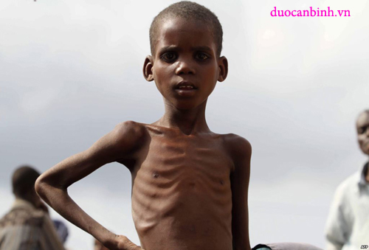
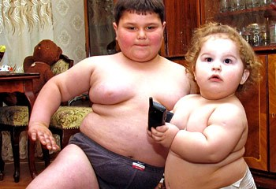
Em có suy nghĩ gì về hình ảnh trên ?

Slide 16
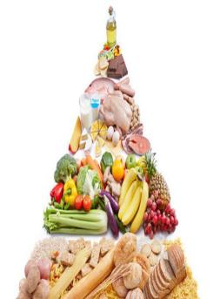
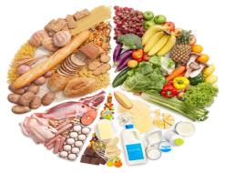
II. Các nhân tố chủ yếu ảnh hưởng đến sinh trưởng và phát triển ở sinh vật
1. Ảnh hưởng của chất dinh dưỡng
Cơ thể thiếu hoặc thừa chất dinh dưỡng sẽ ảnh hưởng đến tốc độ sinh trưởng và phát triển của sinh vật qua các giai đoạn.
Ở động vật, nếu thiếu các chất dinh dưỡng, đặc biệt là protein, động vật sẽ chậm lớn, gầy yếu, sức đề kháng kém.
Ở thực vật, nếu thiếu các nguyên tố khoáng, đặc biệt là nitrogen, quá trình sinh trưởng sẽ bị ức chế, thậm chí có thể bị chết.

Slide 17

II. Các nhân tố chủ yếu ảnh hưởng đến sinh trưởng và phát triển ở sinh vật
2. Ảnh hưởng của nước
Nước là thành phần cấu tạo của tế bào nên nước ảnh hưởng đến các quá trình phân chia và dãn dài của tế bào thực vật. Thiếu nước sẽ ảnh hưởng như thế nào đến quá trình sinh trưởng và phát triển của sinh vật?
- Nước cần cho các sinh vật sinh trưởng và phát triển. Thiếu nước, các loài sinh vật sinh trưởng và phát triển chậm hoặc bị chết.

Slide 18
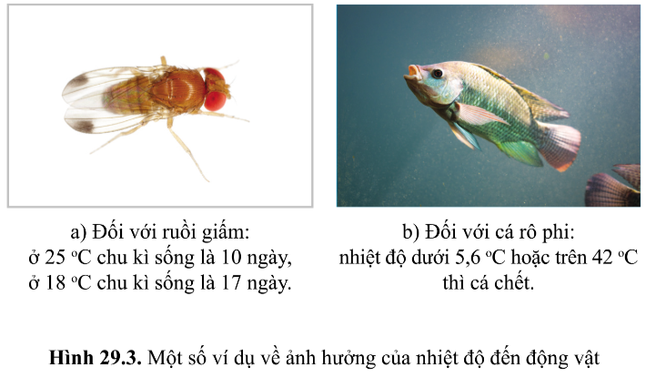
II. Các nhân tố chủ yếu ảnh hưởng đến sinh trưởng và phát triển ở sinh vật
3. Ảnh hưởng của nhiệt độ

Slide 19

Quan sát hình sau, dựa vào đường cong của đồ thị trong hình để giải thích ảnh hưởng của nhiệt độ đến sự sinh trưởng và phát triển của cá rô phi?

Slide 20


II. Các nhân tố chủ yếu ảnh hưởng đến sinh trưởng và phát triển ở sinh vật
3. Ảnh hưởng của nhiệt độ
Mỗi loài sinh vật sinh trưởng và phát triển tốt trong điều kiện nhiệt độ môi trường thích hợp. Nhiêt độ quá cao hoặc quá thấp có thể làm chậm quá trình sinh trưởng và phát triển của sinh vật hoặc làm chết sinh vật.

Slide 21
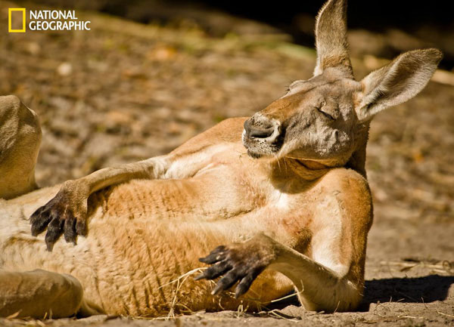
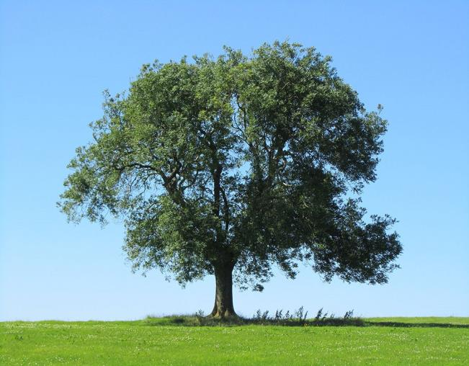
4. Ảnh hưởng của nhiệt độ
II. Các nhân tố chủ yếu ảnh hưởng đến sinh trưởng và phát triển ở sinh vật

Slide 22
Nêu vai trò của ánh sáng đối với sự sinh trưởng và phát triẻn của thực vật và động vật?
Ánh sáng ảnh hưởng trực tiếp đến sinh trưởng và phát triển của thực vật thông qua quá trình quang hợp và gián tiếp ảnh hưởng đến chu kì thời gian, từ đó tác động đến thời gian ra hoa và phát sinh hình thái của thực vật.
Vai trò của ánh sáng đối với động vật: ánh sáng gián tiếp ảnh hưởng đến sự hấp thụ calcium để hình thành xương, từ đó tác dộng đến sự sinh trưởng của cơ thể. Ánh sáng mặt trời làm tăng nhiệt độ môi trường, từ đó gián tiếp ảnh hưởng tới sinh trưởng và phát triển của sinh vật do sự thay đổi thân nhiệt của chúng.

Slide 23

LUYỆN TẬP
Câu 1: Phân biệt sinh trưởng và phát triển
Dấu hiệu phân biệt | Đúng hay Sai
Hiện tượng người trưởng thành tăng chế độ ăn và béo lên, tăng kích thước bụng là sinh trưởng | Đúng/Sai
Cá trắm trong ao thiếu chăm sóc nên chỉ dài ra mà to chậm là sinh trưởng | Đúng/Sai
Hạt đậu nảy mầm thành cây non gọi là sinh trưởng | Đúng/Sai
Cây ngô ra hoa gọi là phát triển | Đúng/Sai
Câu 2: Vẽ sơ đồ tư duy bài học

Slide 24
VẬN DỤNG
Câu 1. Trong vòng đời của bướm, giai đoạn nào gây hại cho mùa màng?
A. Bướm B. Sâu bướm C. Nhộng (Kén) D. Trứng
Câu 2. Để tiêu diệt muỗi cần tránh tạo môi trường phát triển cho giai đoạn nào của vòng đời muỗi?
A. Muỗi B. Trứng C. Ấu trùng D. Nhộng
Câu 3. Mô tả ảnh hưởng của chất kích thích và chất ức chế sinh trưởng lên một số cây trồng khác nhau?

